Slide 1
МБДОУ № 72 «Дельфиненок» компенсирующей и оздоровительной направленности
г.Железногорск, Красноярского края
Проект
«Много в мире нашем красок…»
Разработала :
Куркова Н.И. воспитатель .
2017г.

Slide 2
Много в мире нашем красок,
И оттенков, и тонов,
Разноцветных ярких сказок,
И цветных хороших снов.
Участники проекта: дети, педагоги, родители.
Цель проекта:
Закрепление основных цветов и умение находить предметы заданного цвета вокруг себя.
Задачи проекта:
• Учить различать цвета, сопоставлять их с предметами;
• Закрепить знание основных цветов у детей с ОВЗ;
• Упражнять в умении рассказывать о цвете;
• Научить группировать предметы по цвету и отдельным цветовым деталям;
• Развивать цветовое восприятие, внимание, наблюдательность, расширять знания о материалах, из которых состоят предметы.
Актуальность проекта:
Развитие сенсорного восприятия и актуализация разнообразных представлений об окружающем мире лежат в основе формирования возрастных психологических новообразований и становления всех видов детской деятельности и поведения. Это тот базис, который постоянно должен развиваться и совершенствоваться на всех годах обучения и воспитания ребенка в дошкольном учреждении, в практических и продуктивных видах детской деятельности. Целенаправленная системная работа по сенсорному воспитанию позволяет сдвинуть сроки и увеличить темп сенсорного развития ребенка, преодолев многие отклонения в развитии восприятия умственно отсталых детей дошкольного возраста, значительно приблизив его к нормативному уровню. Кроме этого работа по сенсорному воспитанию оказывает существенное воздействие на весь ход психического развития ребенка, стимулируя развитие деятельности, мышления и речи. Для того чтобы сенсорное воспитание умственно отсталых детей шло более успешно, возникла идея создания проекта «Много в мире нашем красок…»
Ожидаемый результат:
Получить и закрепить на практике знания о основных цветах, учить различать цвета, сопоставлять их с предметами. Развивать воображение, умения видеть характерные признаки предметов. Расширить возможности сотрудничества родителей со своими детьми.

Slide 3
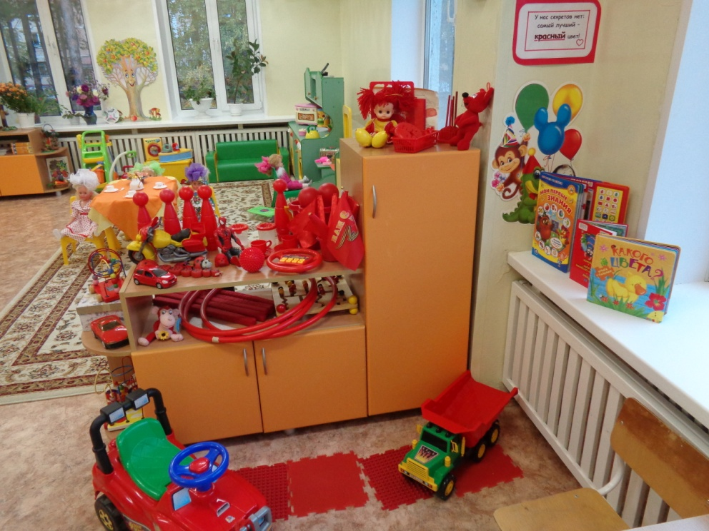
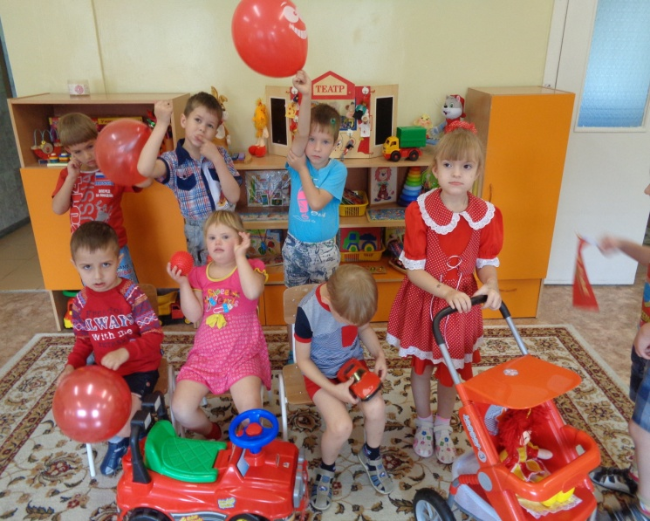
Красный тюльпан во дворе.
Красный квадрат на стене.
Красное яблоко маме
Сорву я своими руками.
Учить детей определять красный цвет, размещать предметы красного цвета на листе бумаги, использовать эталоны как общественно обозначенные свойства и качества предметов (цвет, форма, размер, вес и т. п.); подбирать предметы по одному, двум признакам. Продолжать работу по сенсорному воспитанию детей в разных видах деятельности. Обогащать опыт детей новыми способами обследования предметов. Закреплять полученные ранее навыки их обследования. Совершенствовать восприятие детей путем активного использования всех органов чувств (осязание, зрение, слух, вкус, обоняние). Обогащать чувственный опыт детей и умение фиксировать полученные впечатления в речи. Приветствовать попытки детей самостоятельно обследовать предметы, используя знакомые и новые способы: сравнивать, группировать, классифицировать предметы. качествам (цвет, размер, материал и т. п.).

Slide 4
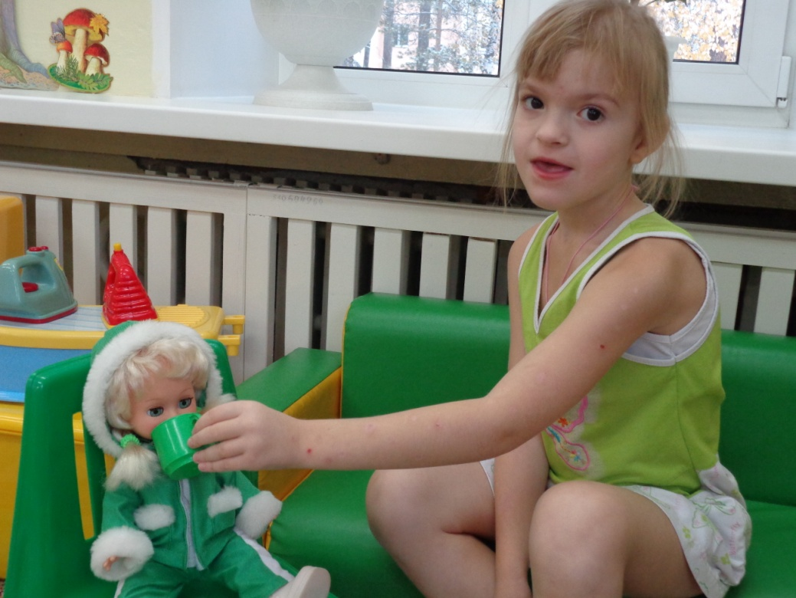
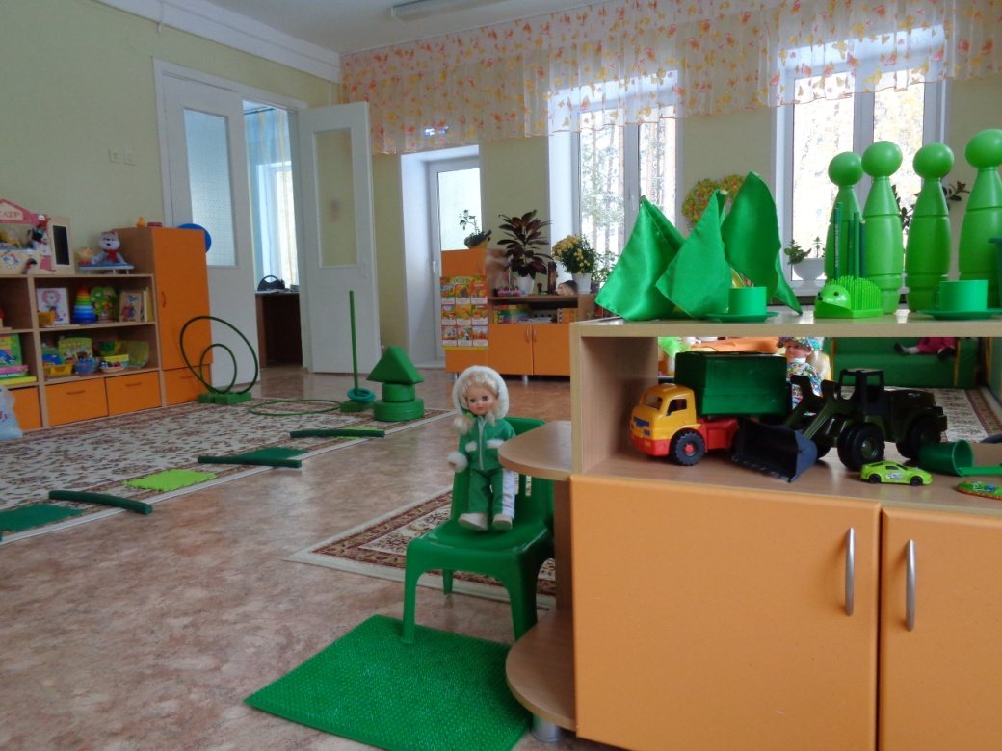
Цвет зелёный у листочка,
Подо мхом зелёным кочка,
И зелёные иголки
Целый год растут на ёлке.
Учить детей определять зеленый цвет, размещать предметы зеленого цвета на листе бумаги, использовать эталоны как общественно обозначенные свойства и качества предметов (цвет, форма, размер, вес и т. п.); подбирать предметы по одному, двум признакам. Продолжать работу по сенсорному воспитанию детей в разных видах деятельности. Обогащать опыт детей новыми способами обследования предметов. Закреплять полученные ранее навыки их обследования. Совершенствовать восприятие детей путем активного использования всех органов чувств (осязание, зрение, слух, вкус, обоняние). Обогащать чувственный опыт детей и умение фиксировать полученные впечатления в речи. Приветствовать попытки детей самостоятельно обследовать предметы, используя знакомые и новые способы: сравнивать, группировать, классифицировать предметы. качествам (цвет, размер, материал и т. п.).

Slide 5
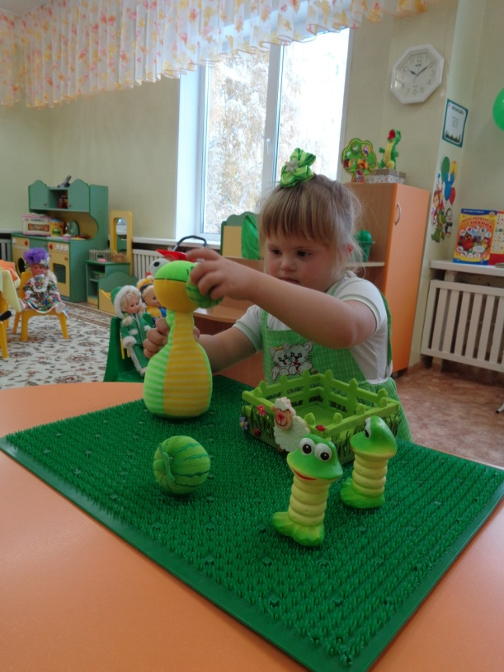
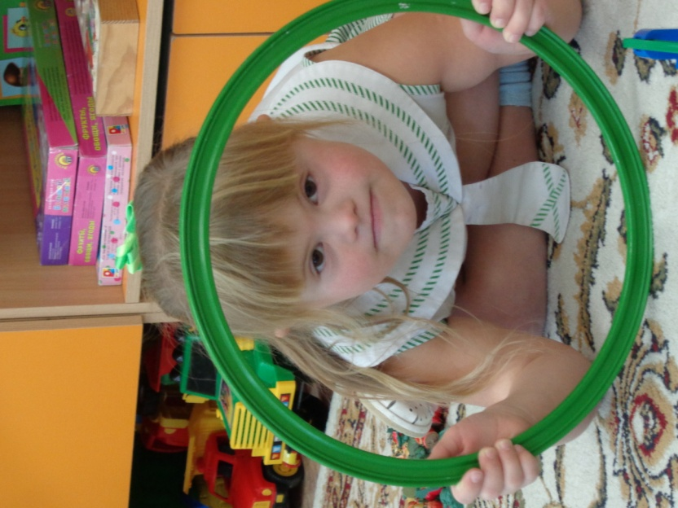
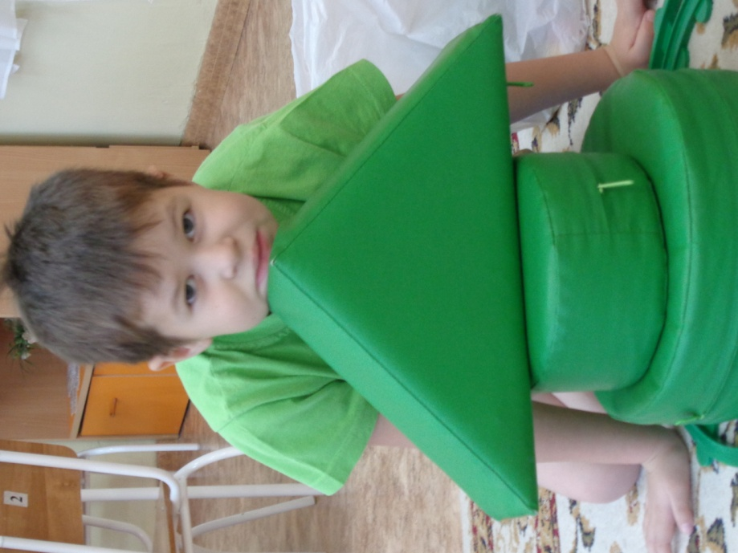
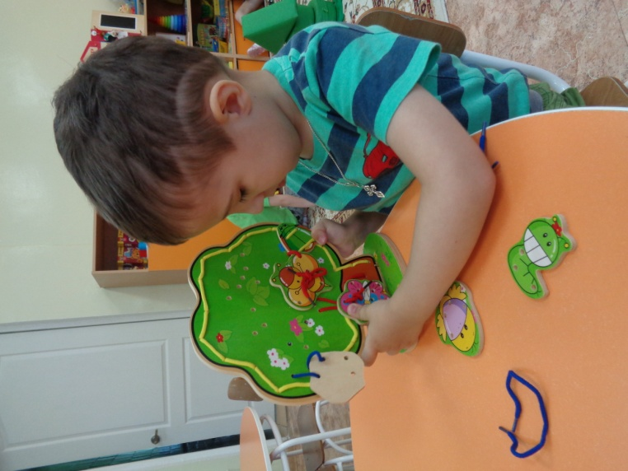

Slide 6
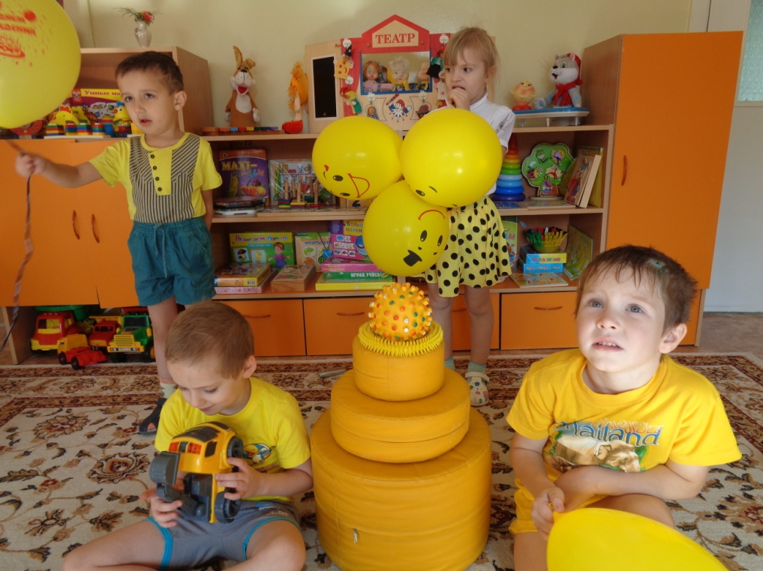
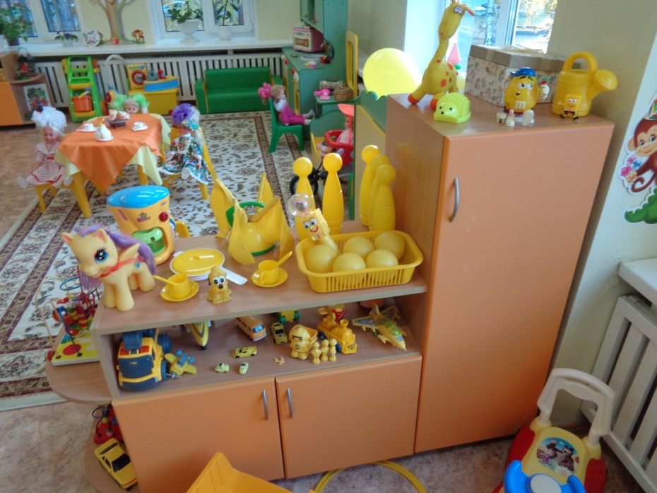
Жёлтый — самый яркий цвет!
Словно солнце, первоцвет,
Ярко-жёлтая кувшинка,
А в ромашке — серединка
Учить детей определять желтый цвет, размещать предметы желтого цвета на листе бумаги, использовать эталоны как общественно обозначенные свойства и качества предметов. Продолжать создавать условия для ознакомления детей с цветом, формой, величиной, осязаемыми свойствами предметов. Закреплять умение выделять цвет, форму, величину, как особые свойства предметов, группировать однородные предметы по нескольким сенсорным признакам; величине, форме, цвету. Совершенствовать навыки установления тождества и различия предметов по их свойствам: величине, форме, цвету. Подсказывать детям название цвета, формы (круглая, квадратная, треугольная и т. д.). Обогащать чувственный опыт детей и умение фиксировать его в речи. Продолжать показывать разные способы обследования предметов. Совершенствовать восприятие детей, активно включая все органы чувств.

Slide 7
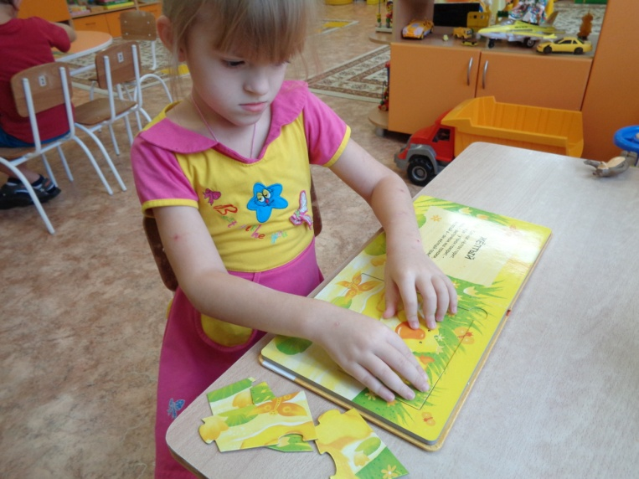
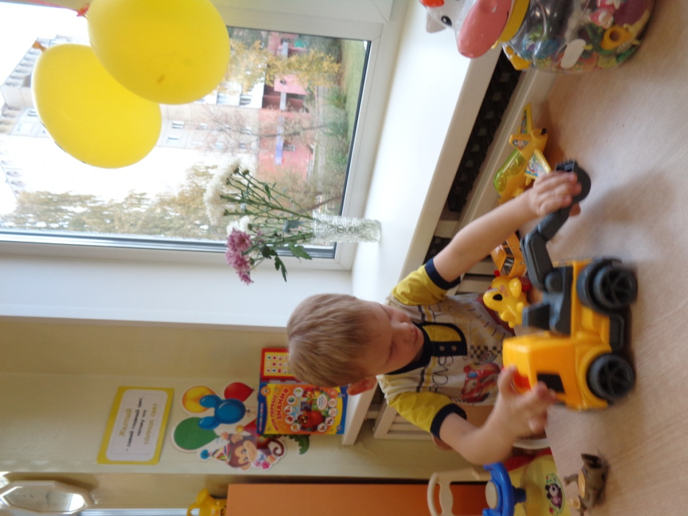
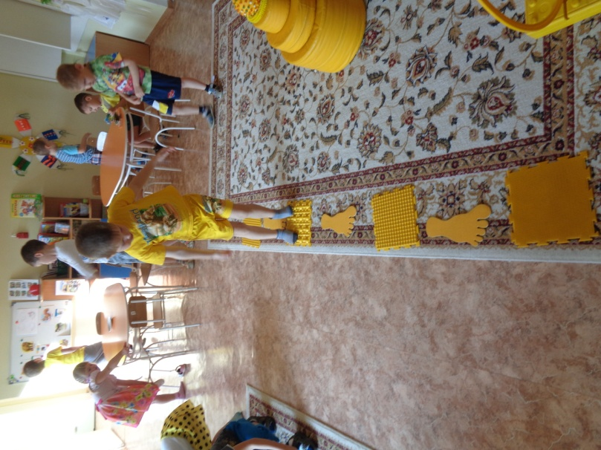

Slide 8
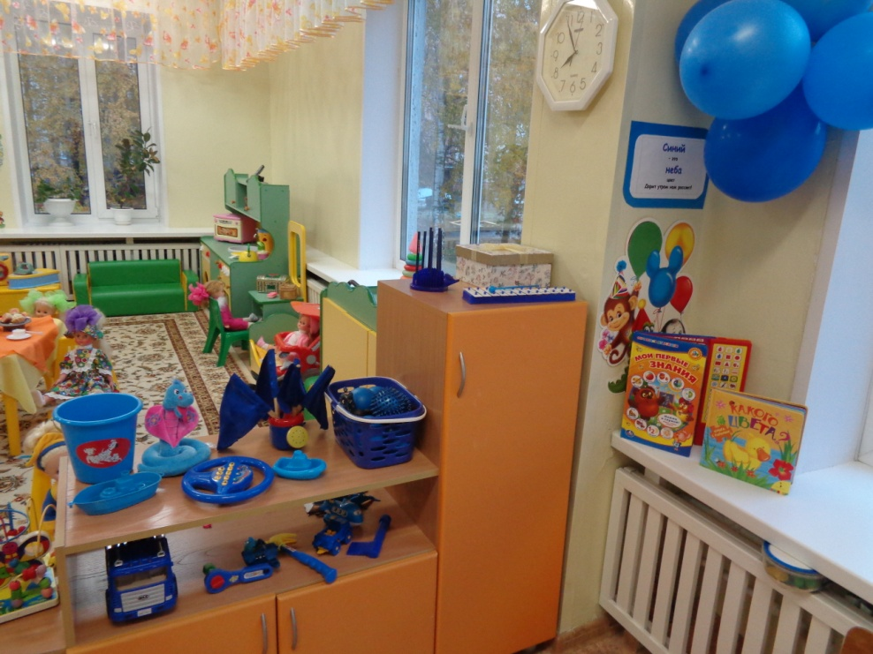
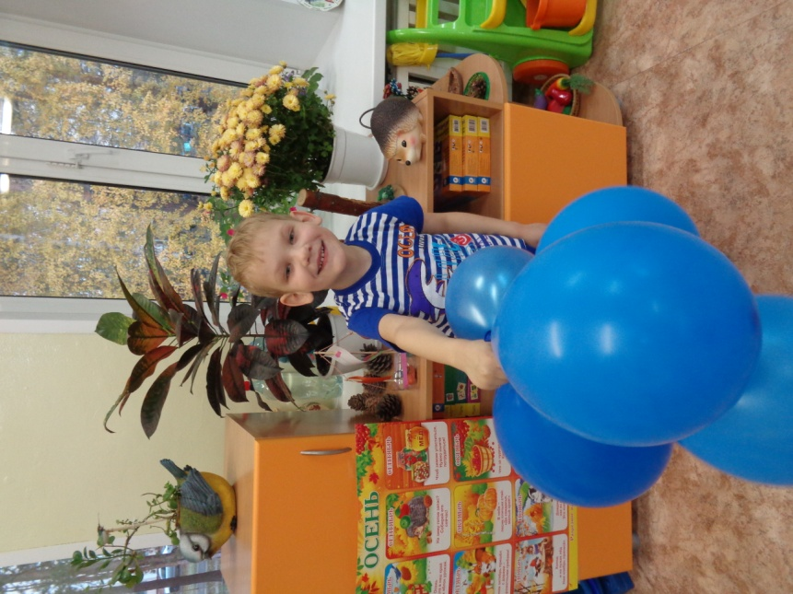
Синий — это неба цвет
Дарит утром нам рассвет.
Дарит синие цветы,
Моря синего мечты.
Учить детей определять синий цвет, размещать предметы синего цвета на листе бумаги, использовать эталоны как общественно обозначенные свойства и качества предметов. Продолжать создавать условия для ознакомления детей с цветом, формой, величиной, осязаемыми свойствами предметов. Закреплять умение выделять цвет, форму, величину, как особые свойства предметов, группировать однородные предметы по нескольким сенсорным признакам; величине, форме, цвету. Совершенствовать навыки установления тождества и различия предметов по их свойствам: величине, форме, цвету. Подсказывать детям название цвета, формы (круглая, квадратная, треугольная и т. д.). Обогащать чувственный опыт детей и умение фиксировать его в речи. Продолжать показывать разные способы обследования предметов. Совершенствовать восприятие детей, активно включая все органы чувств.

Slide 9
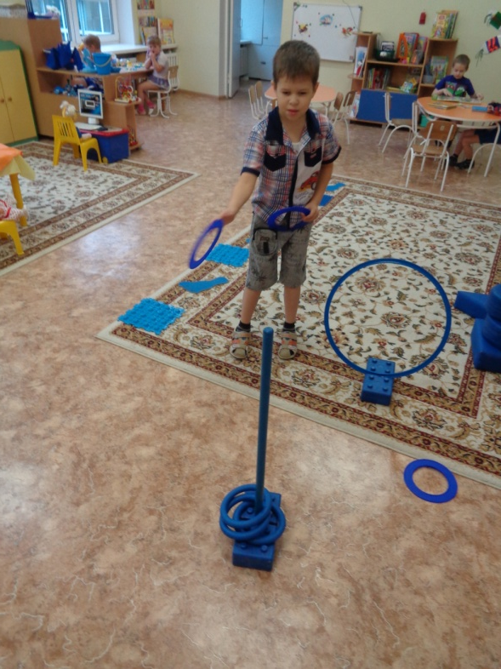
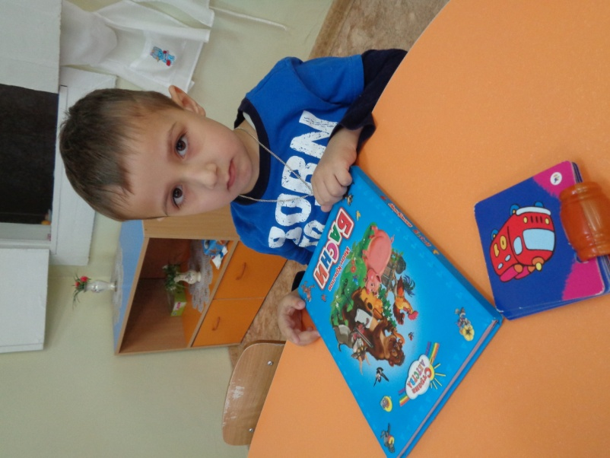
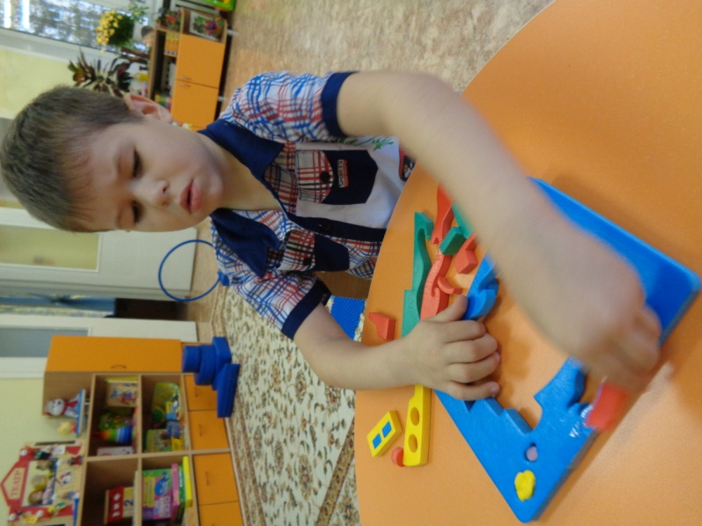
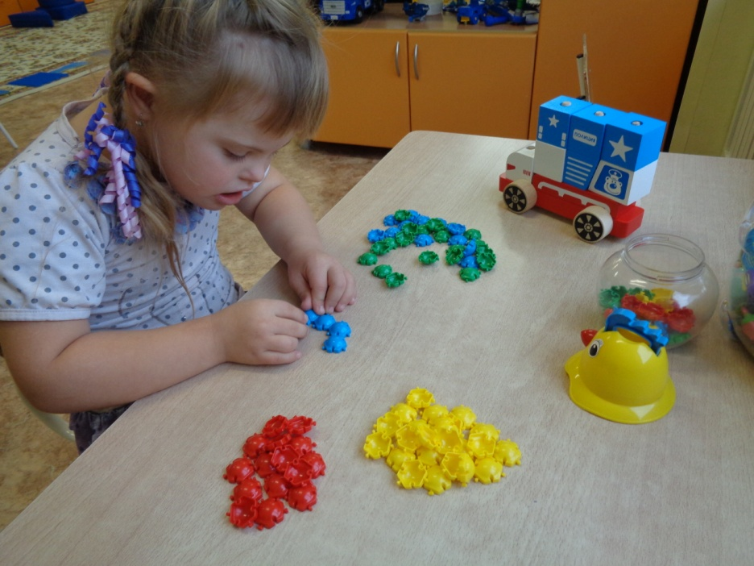

Slide 10
Спасибо за внимание!

